Slide 1
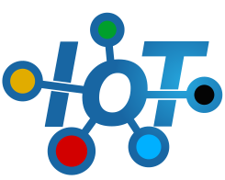
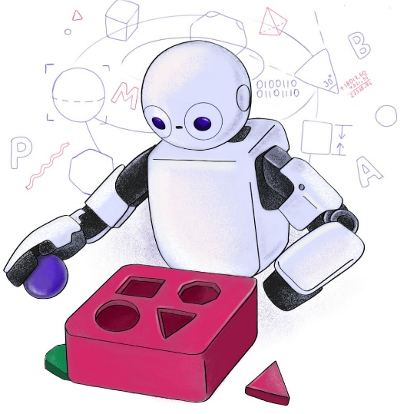

TP557 - Tópicos avançados em IoT e Machine Learning: Classificação com DNNs
Felipe Augusto Pereira de Figueiredo
felipe.figueiredo@inatel.br

Slide 2
O que vamos ver?
Anteriormente, vimos

Slide 4




Exemplo
Notes:
https://colab.research.google.com/github/zz4fap/tp557-iot-ml/blob/master/examples/Regressão_de_preços_de_residências.ipynb

Slide 5
Atividades
Quiz: “TP557 – Regressão com DNNs”.
Exercício:
Notes:
https://colab.research.google.com/github/zz4fap/tp557-iot-ml/blob/master/exercises/Exercício_Regressão_Sem_Escalonamento.ipynb
https://colab.research.google.com/github/zz4fap/tp557-iot-ml/blob/master/exercises/Exercício_Otimização_Hiperparamétrica.ipynb

Slide 6
Perguntas?

Slide 7
Obrigado!

